Slide 1
Breddinförande Cosmic Taligenkänning (TIK)
+

Slide 2
Välkomna till informationsmöte om breddinförande av Taligenkänning i Region Jönköpings län
Syfte
För vem?
Införandeprocess
Förberedelser
Licenser
Demo i Cosmic
Att tänka på
Frågor….

Slide 3
Varför taligenkänning?
Patientsäkerhet
Dokumentationen blir tillgänglig direkt, bra för både patient och vårdgivare
Minskad administrativ tid ger mer tid till patienten
Arbetsbelastning och arbetsmiljö
Färre diktat- mer tid för vårdadministratörer till övriga administrativa arbetsuppgifter

Slide 4
För vem?
De som nu gör sin journaldokumentation själv utan stöd av vårdadministratör.

Slide 5
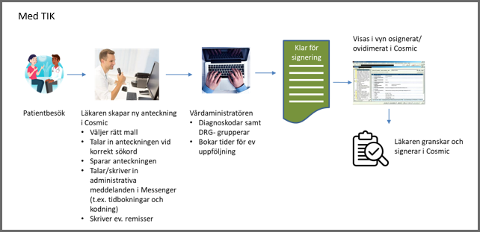
För vem?
De som i nuläget dikterar och har stöd av vårdadministratör.
Innebär nya arbetssätt

Slide 6
Införandeprocess
Informationsmöte
för en eller två ordlistansvariga samt verksamhetschef eller motsvarande. Anmälan sker via LoK
(ca 1 h)
Ansvar
sektion e-hälsa
Starta användandet av TIK
när utbildningen är klar
Ansvar
verksamheten
Utbildning
- Ordlistansvariga via utbildningsfilm och e-learningfilmer (länkar finns på intranätet) samt övning i elevmiljö i Cosmic
- Användarna via e-learningfilmer samt övning i elevmiljö i Cosmic
Ansvar
verksamheten
Tillgång till elevmiljö i Cosmic

Slide 7
Vad behöver vara klart innan
Beslut och godkännande från verksamhetschef
Utsedda ordlistansvariga (superanvändare) på enheten
Beslut om antal användarlicenser (även till ordlistansvariga)
Funktionsbrevlåda i messenger, för ev kodning och tidbokning etc.
Behörighet Skype for business (behörighet att dela) och lurar att kunna prata i
Diktafon som stödjer funktionen, till exempel Philips SpeechMike III, Philips SpeechMike Premium Touch och Philips SpeechMike Classic
Avsatt tid för superanvändare för att stötta och utbilda nya användare

Slide 8
Licenser
Ordlistansvarig beställer sin behörighet via taligenkanning@rjl.se
Licenser för övriga användare beställs via Tjänstekatalogen efter ordlistansvarig fått behörighet
Plocka bort licens om den inte används- uppsägning via Tjänstekatalogen
Behövs nya diktafoner?

Slide 9
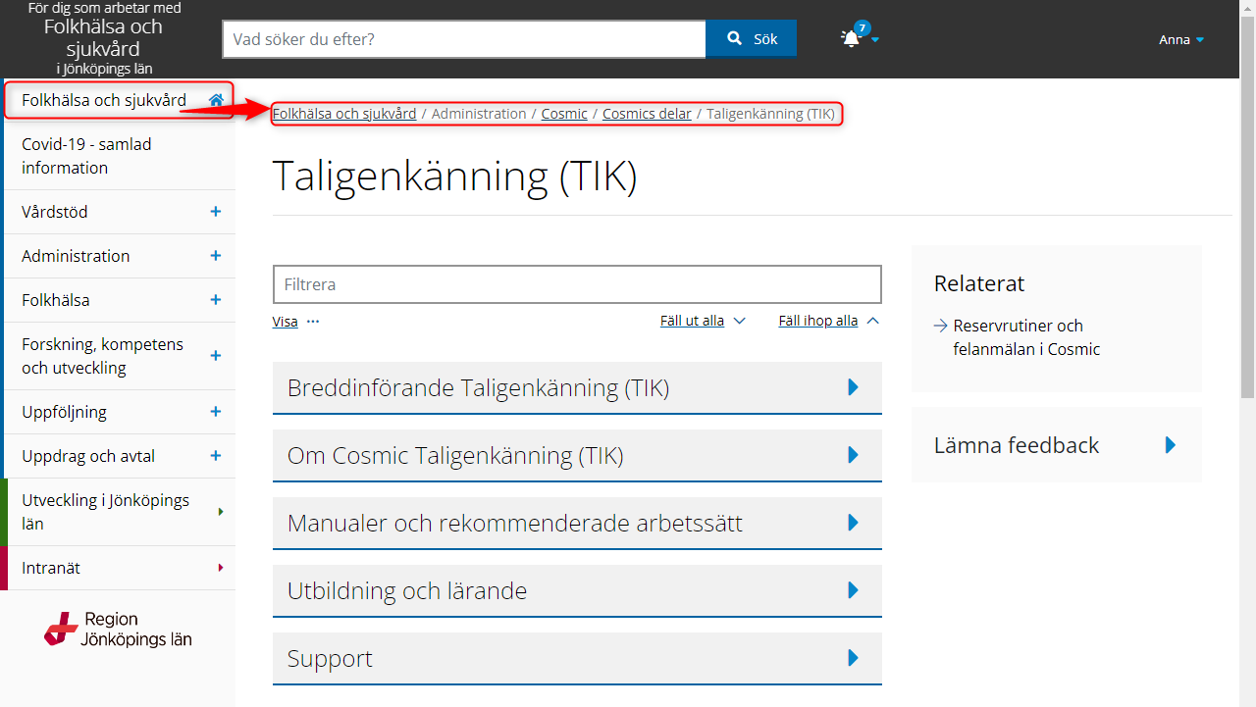
Info på FS-webben
Taligenkänning (TIK)-Folkhälsa och sjukvård (rjl.se)

Slide 10
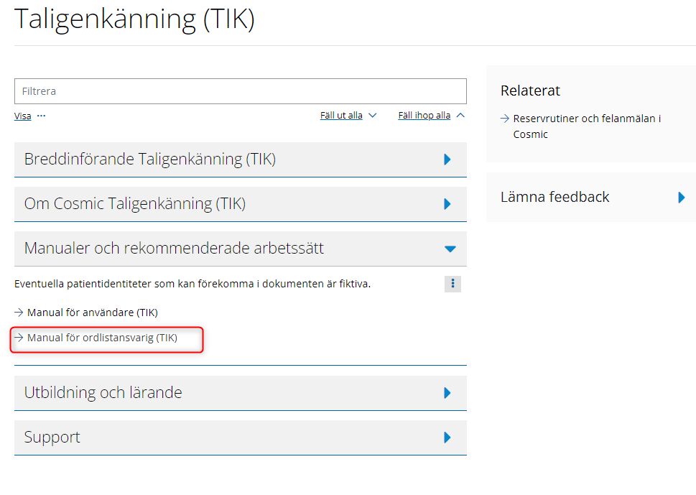
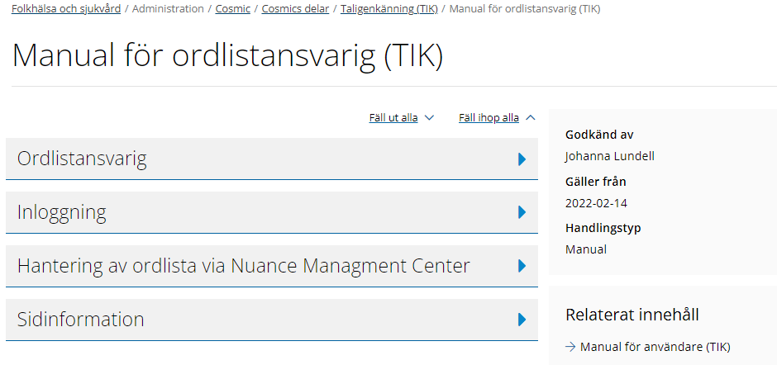
Digital utbildning ordlistansvarig

Slide 11
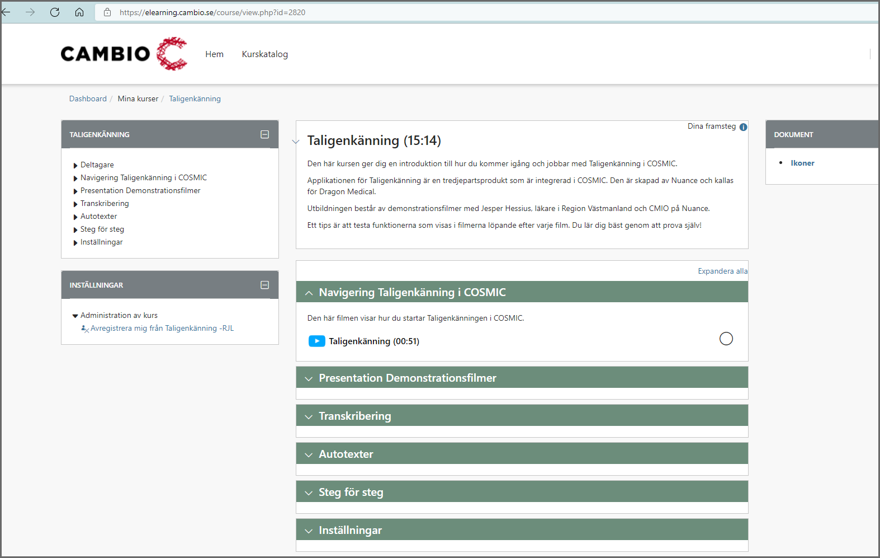
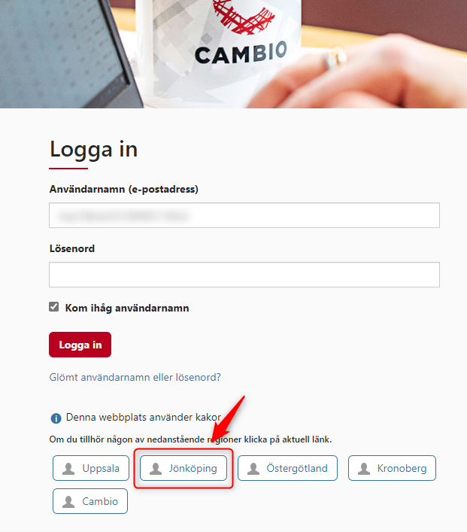
Digital utbildning via e-learning
Kurs: Taligenkänning (cambio.se)
Transkribering (00:57) (cambio.se)
Autotexter - Enkel (00:58) (cambio.se)

Slide 12
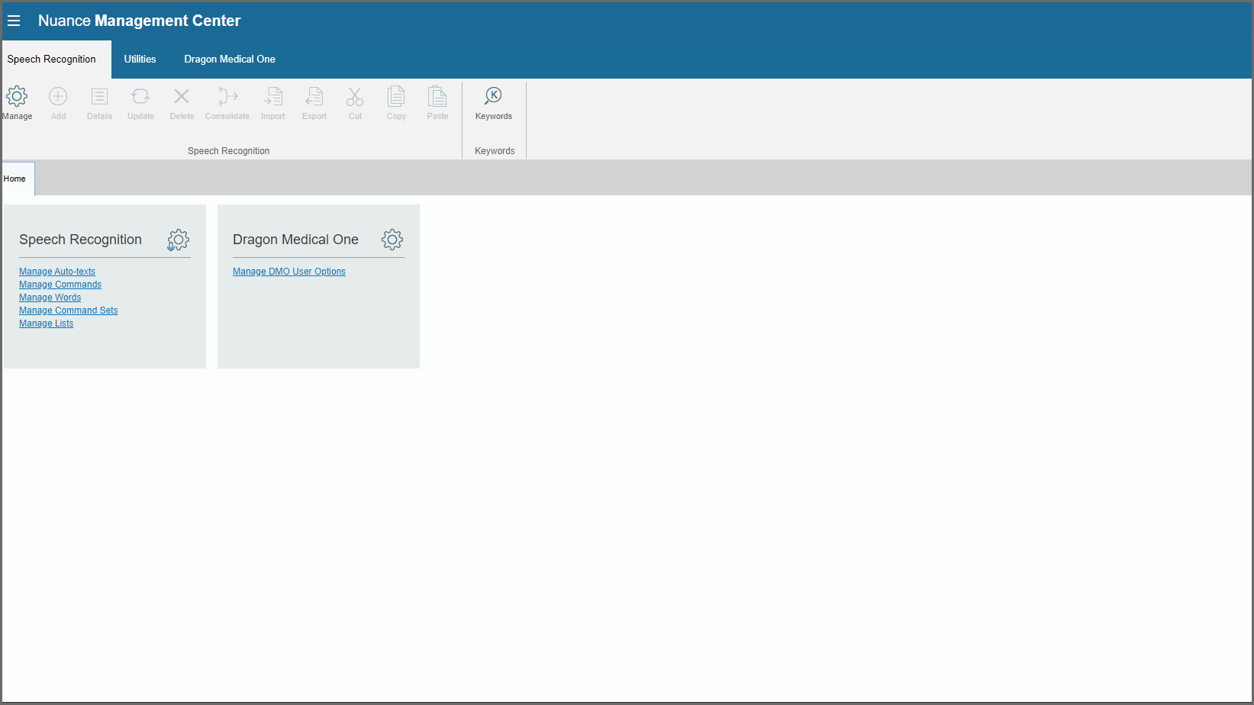
Ordlistansvariga Nuance Management Center, NCM
NMC Login (nuancenordic.se)

Slide 13
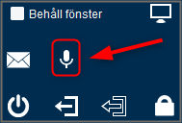
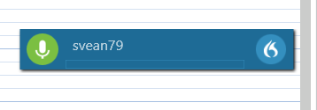
Visning i Cosmic

Slide 14
Att tänka på:
Vårdadministratörerna ska inte bli redigerare av journaltexten men:
Behöver skrolla igenom anteckningen för att utefter sökorden åtgärd och bedömning klassificera koder för diagnosen som vårdpersonal anger
I början ta en koll på att de ser bra ut i strukturen
Rätt vårdkontakt? Viktigt att återkoppla om detta blir fel
Kommer att se en del fel- kommunicera med den som ”TIKat” för att det ska bli bättring!
Lyssna in, hjälp till med autotexter med mera- sparar mycket tid

Slide 15
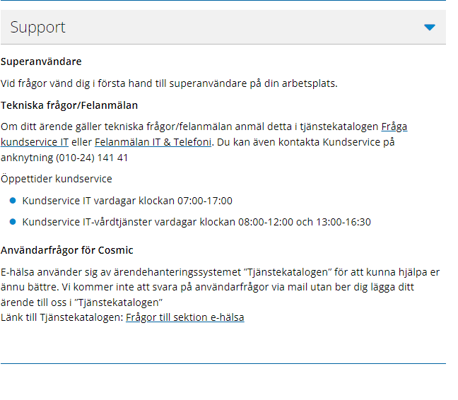
Support

Slide 16
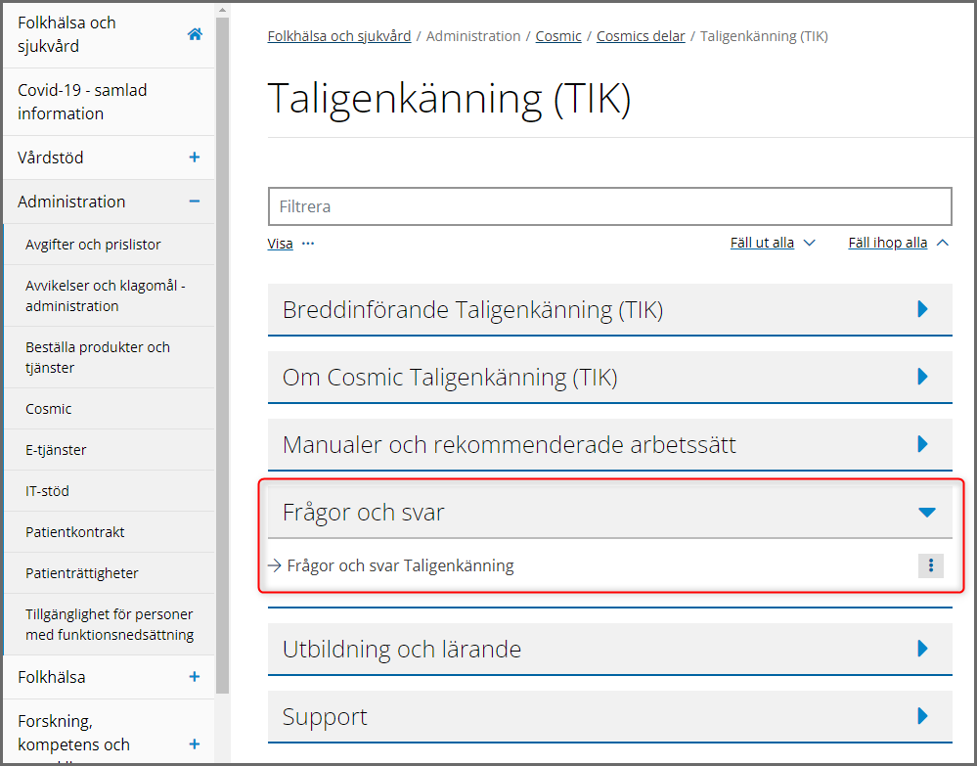
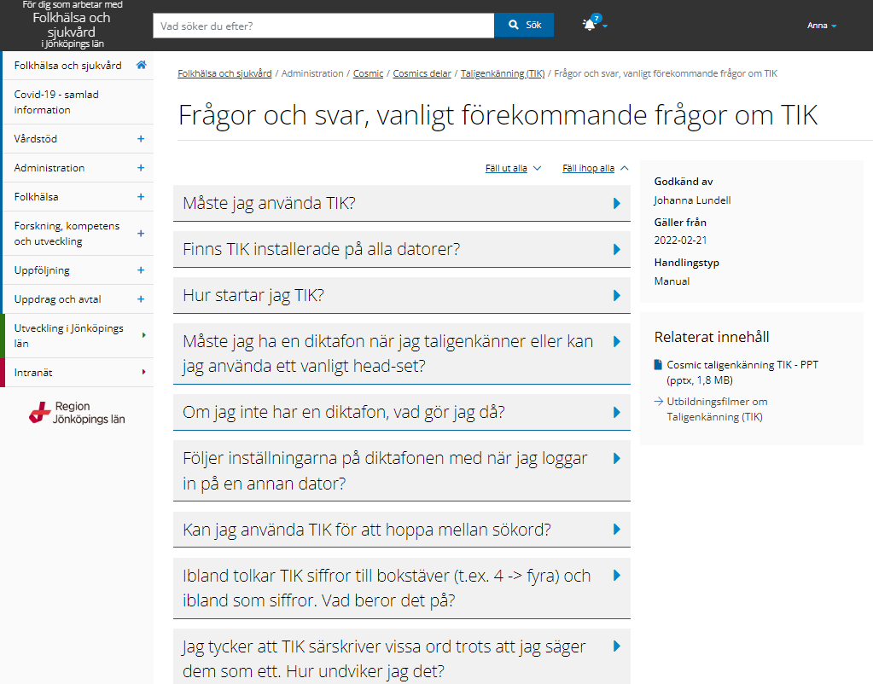
Frågor och synpunkter….

